Slide 1
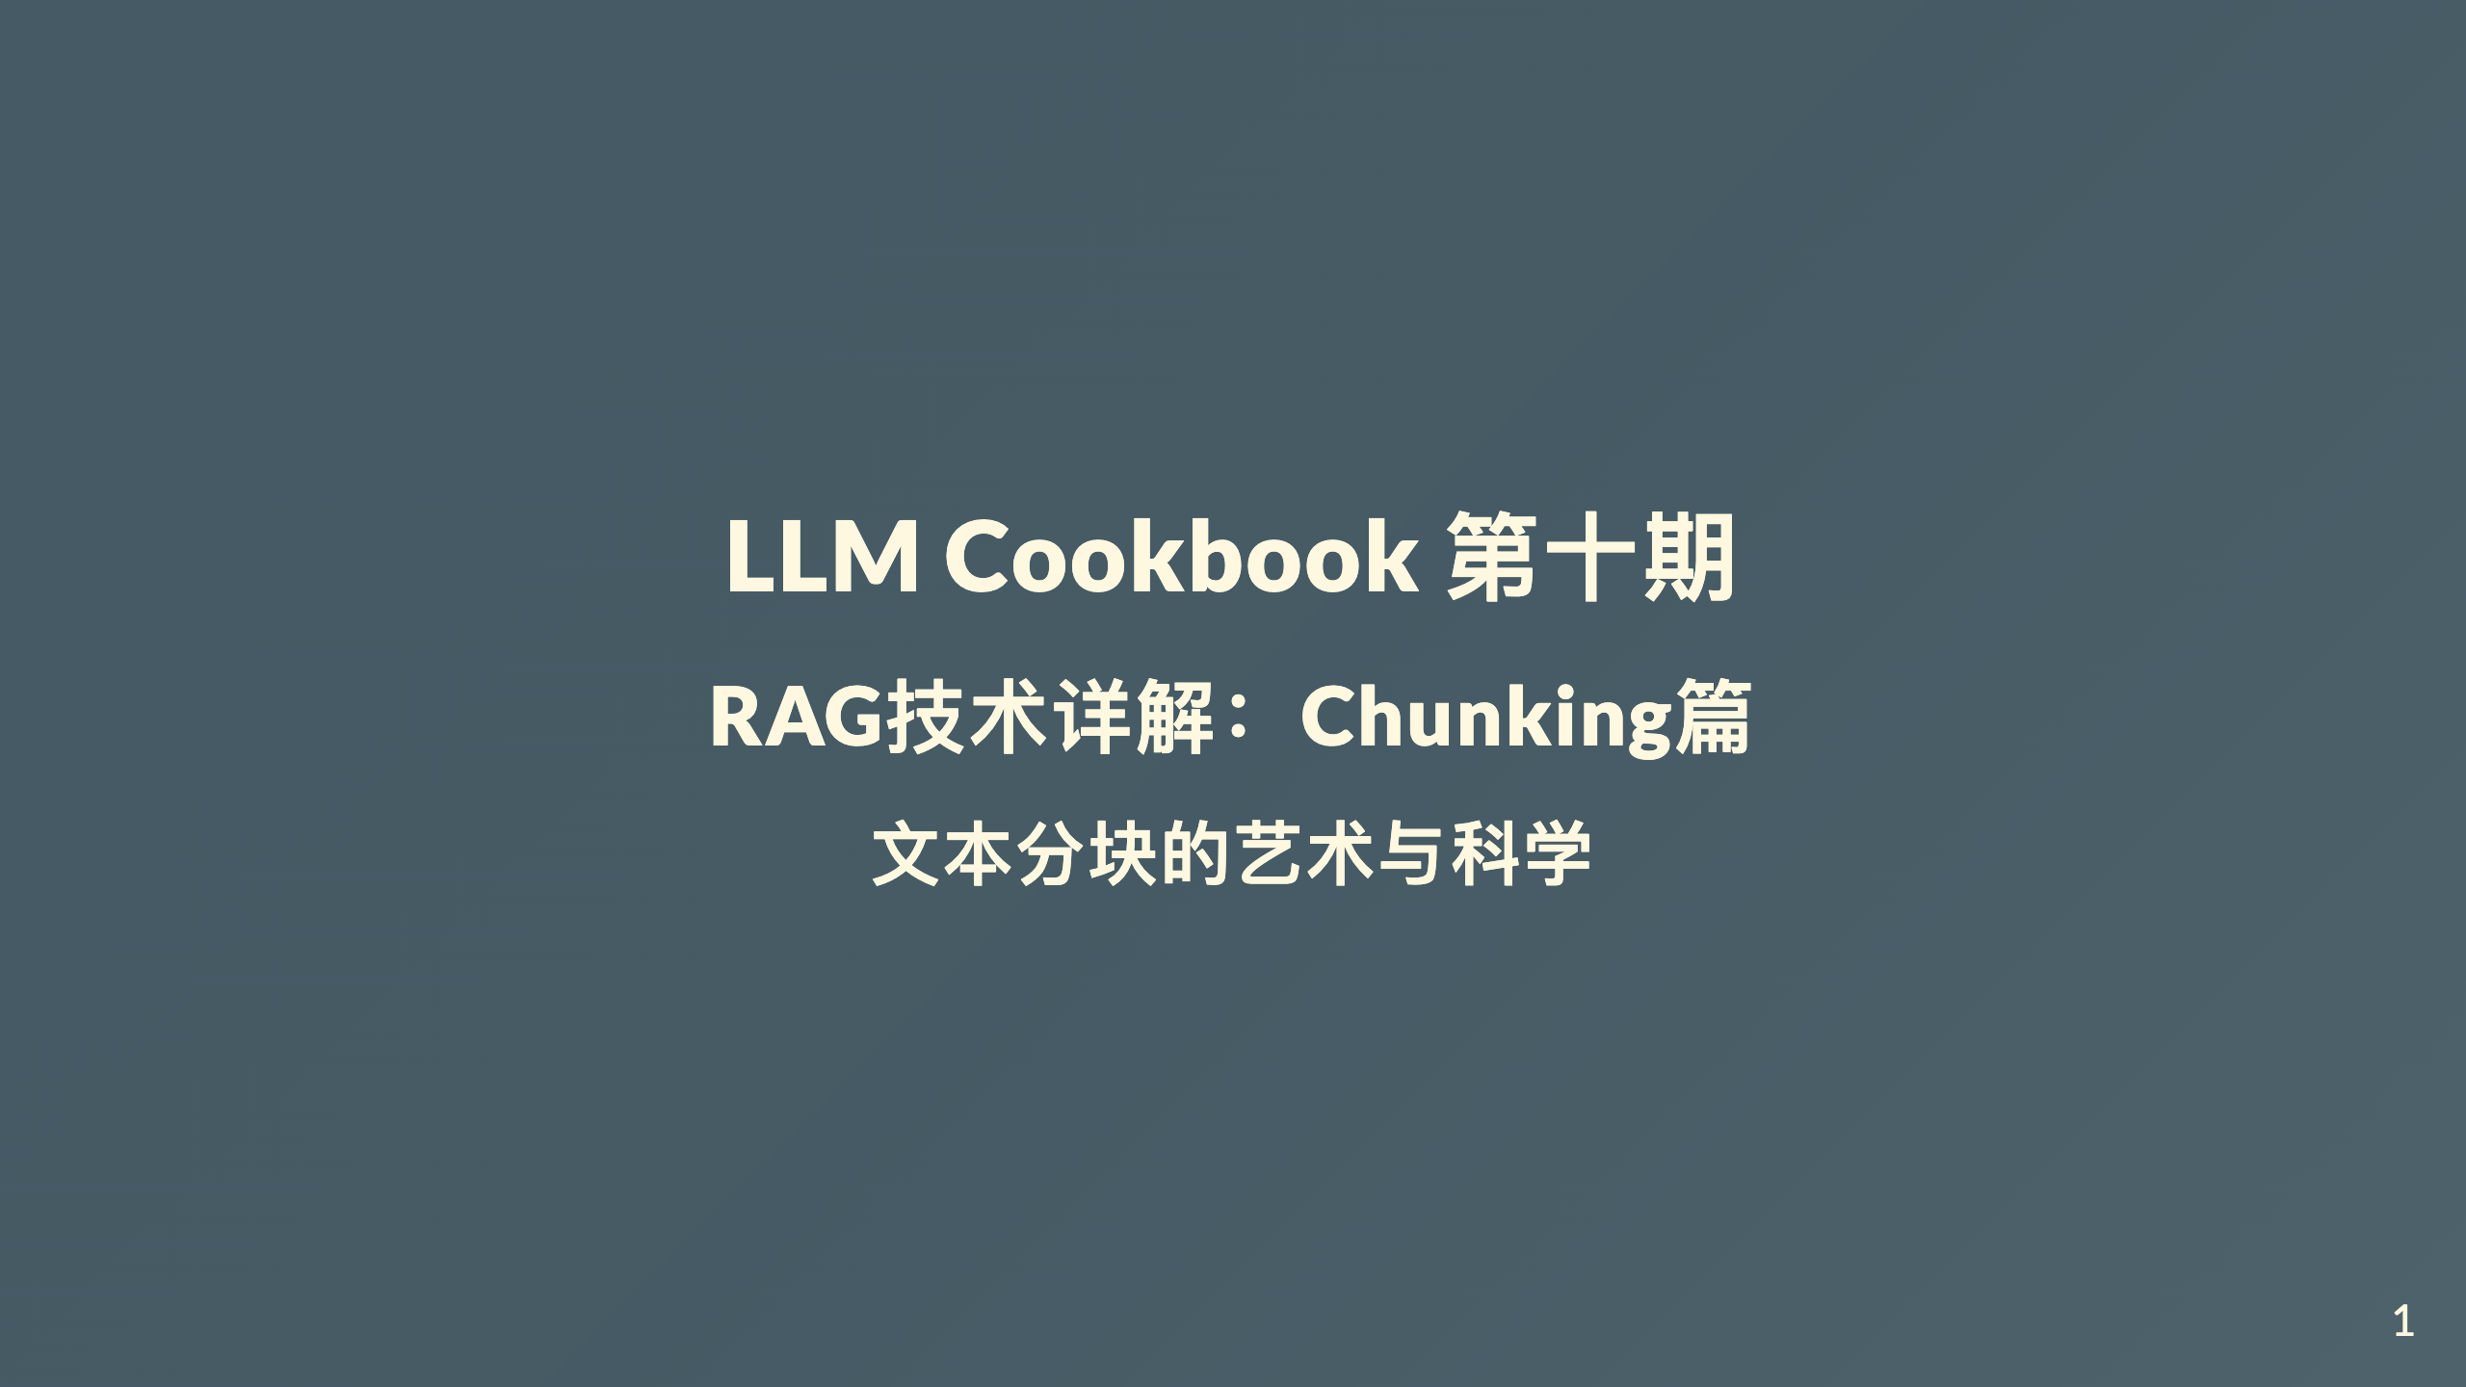
Notes:
欢迎来到LLM Cookbook第十期！今天我们将深入探讨RAG（检索增强生成）技术中至关重要的一环：文本分块（Chunking）。 合理的分块策略能够显著提升检索质量和生成结果，让我们一起学习这门既是艺术又是科学的技术！

Slide 2
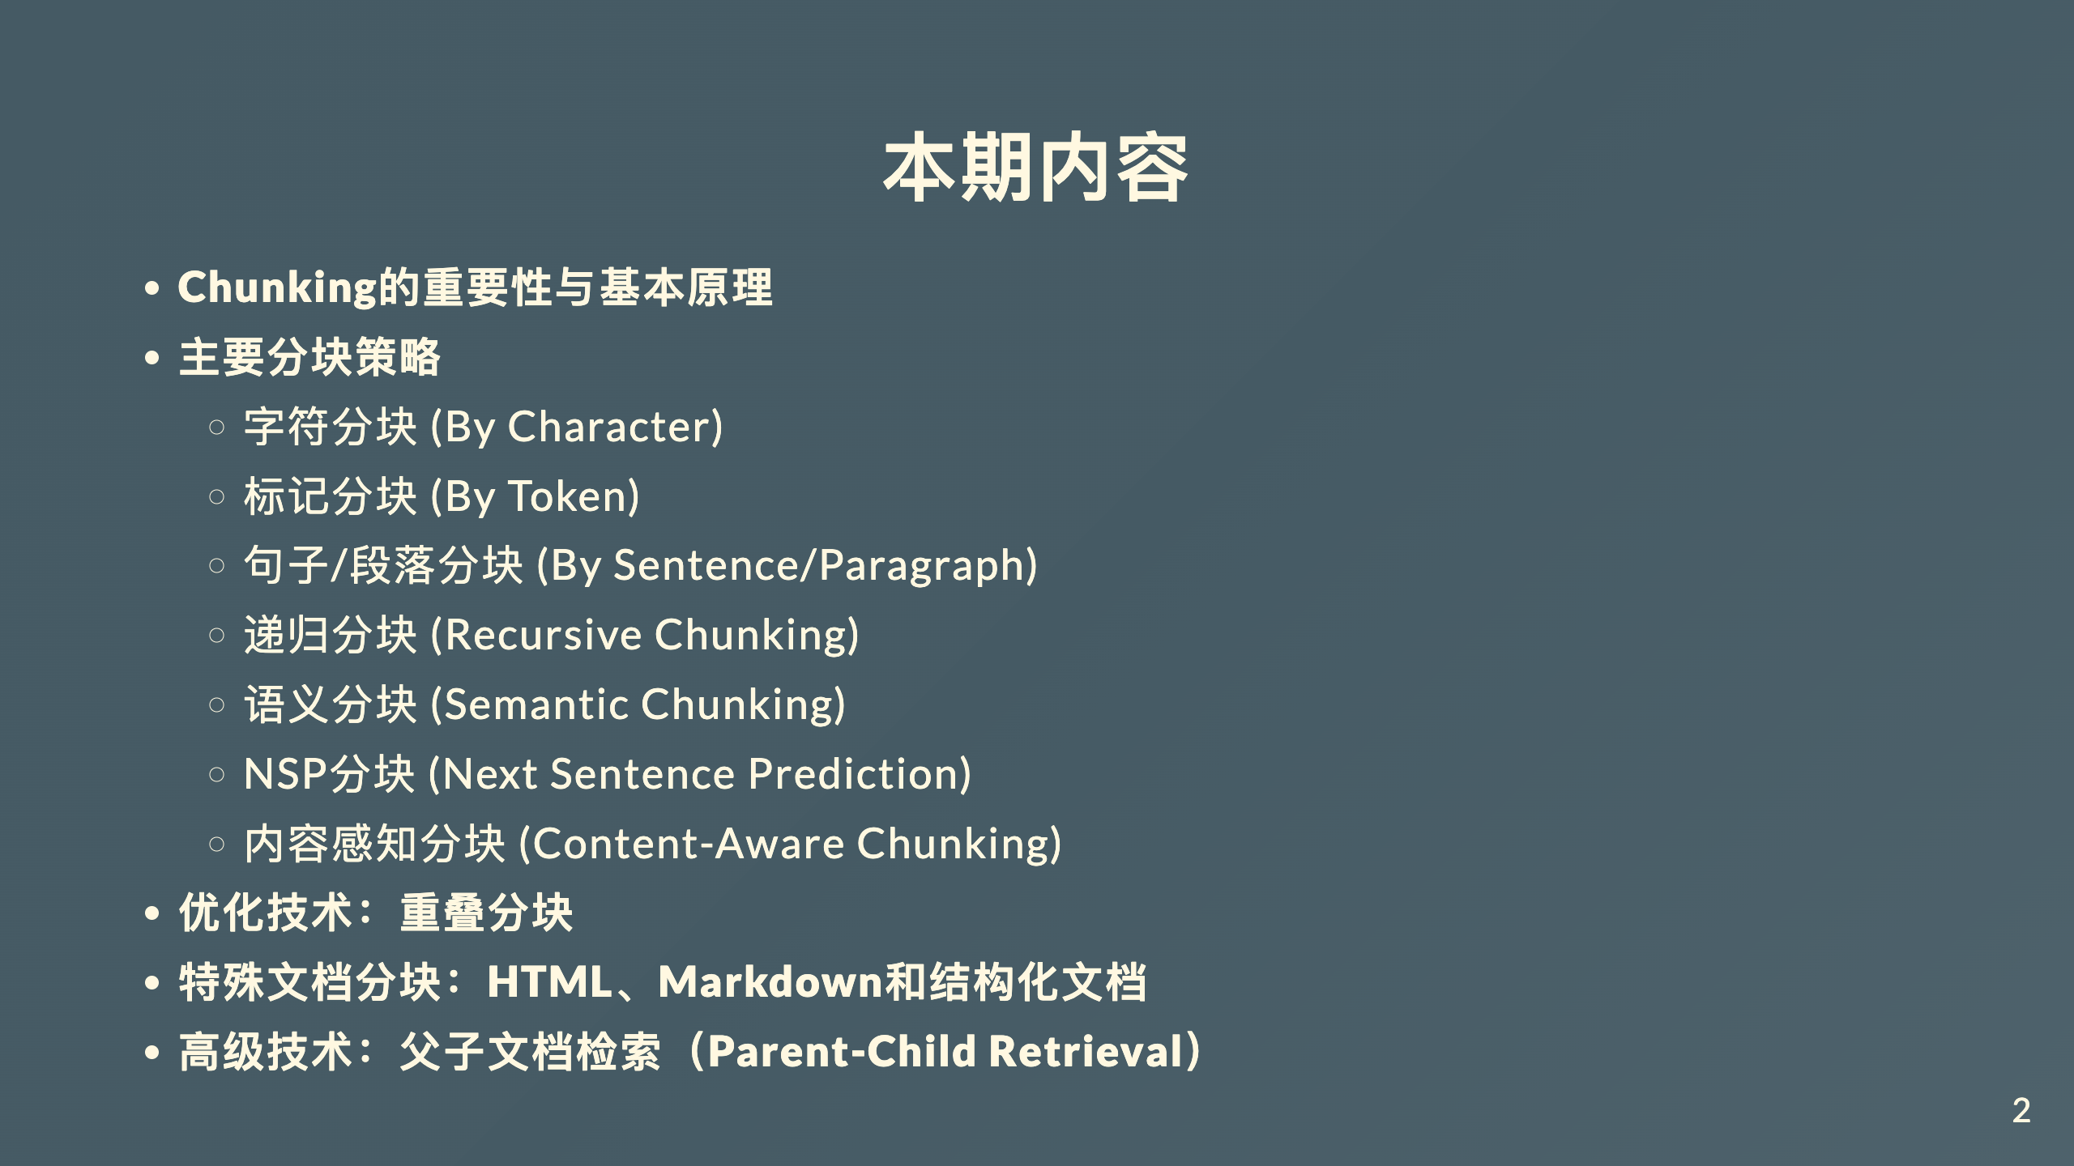
Notes:
今天我们将系统地介绍文本分块的各种策略和技术，从最基础的字符分块到最先进的语义分块，并探讨如何处理特殊格式文档，以及通过重叠分块等技术进一步优化RAG系统的性能。

Slide 3
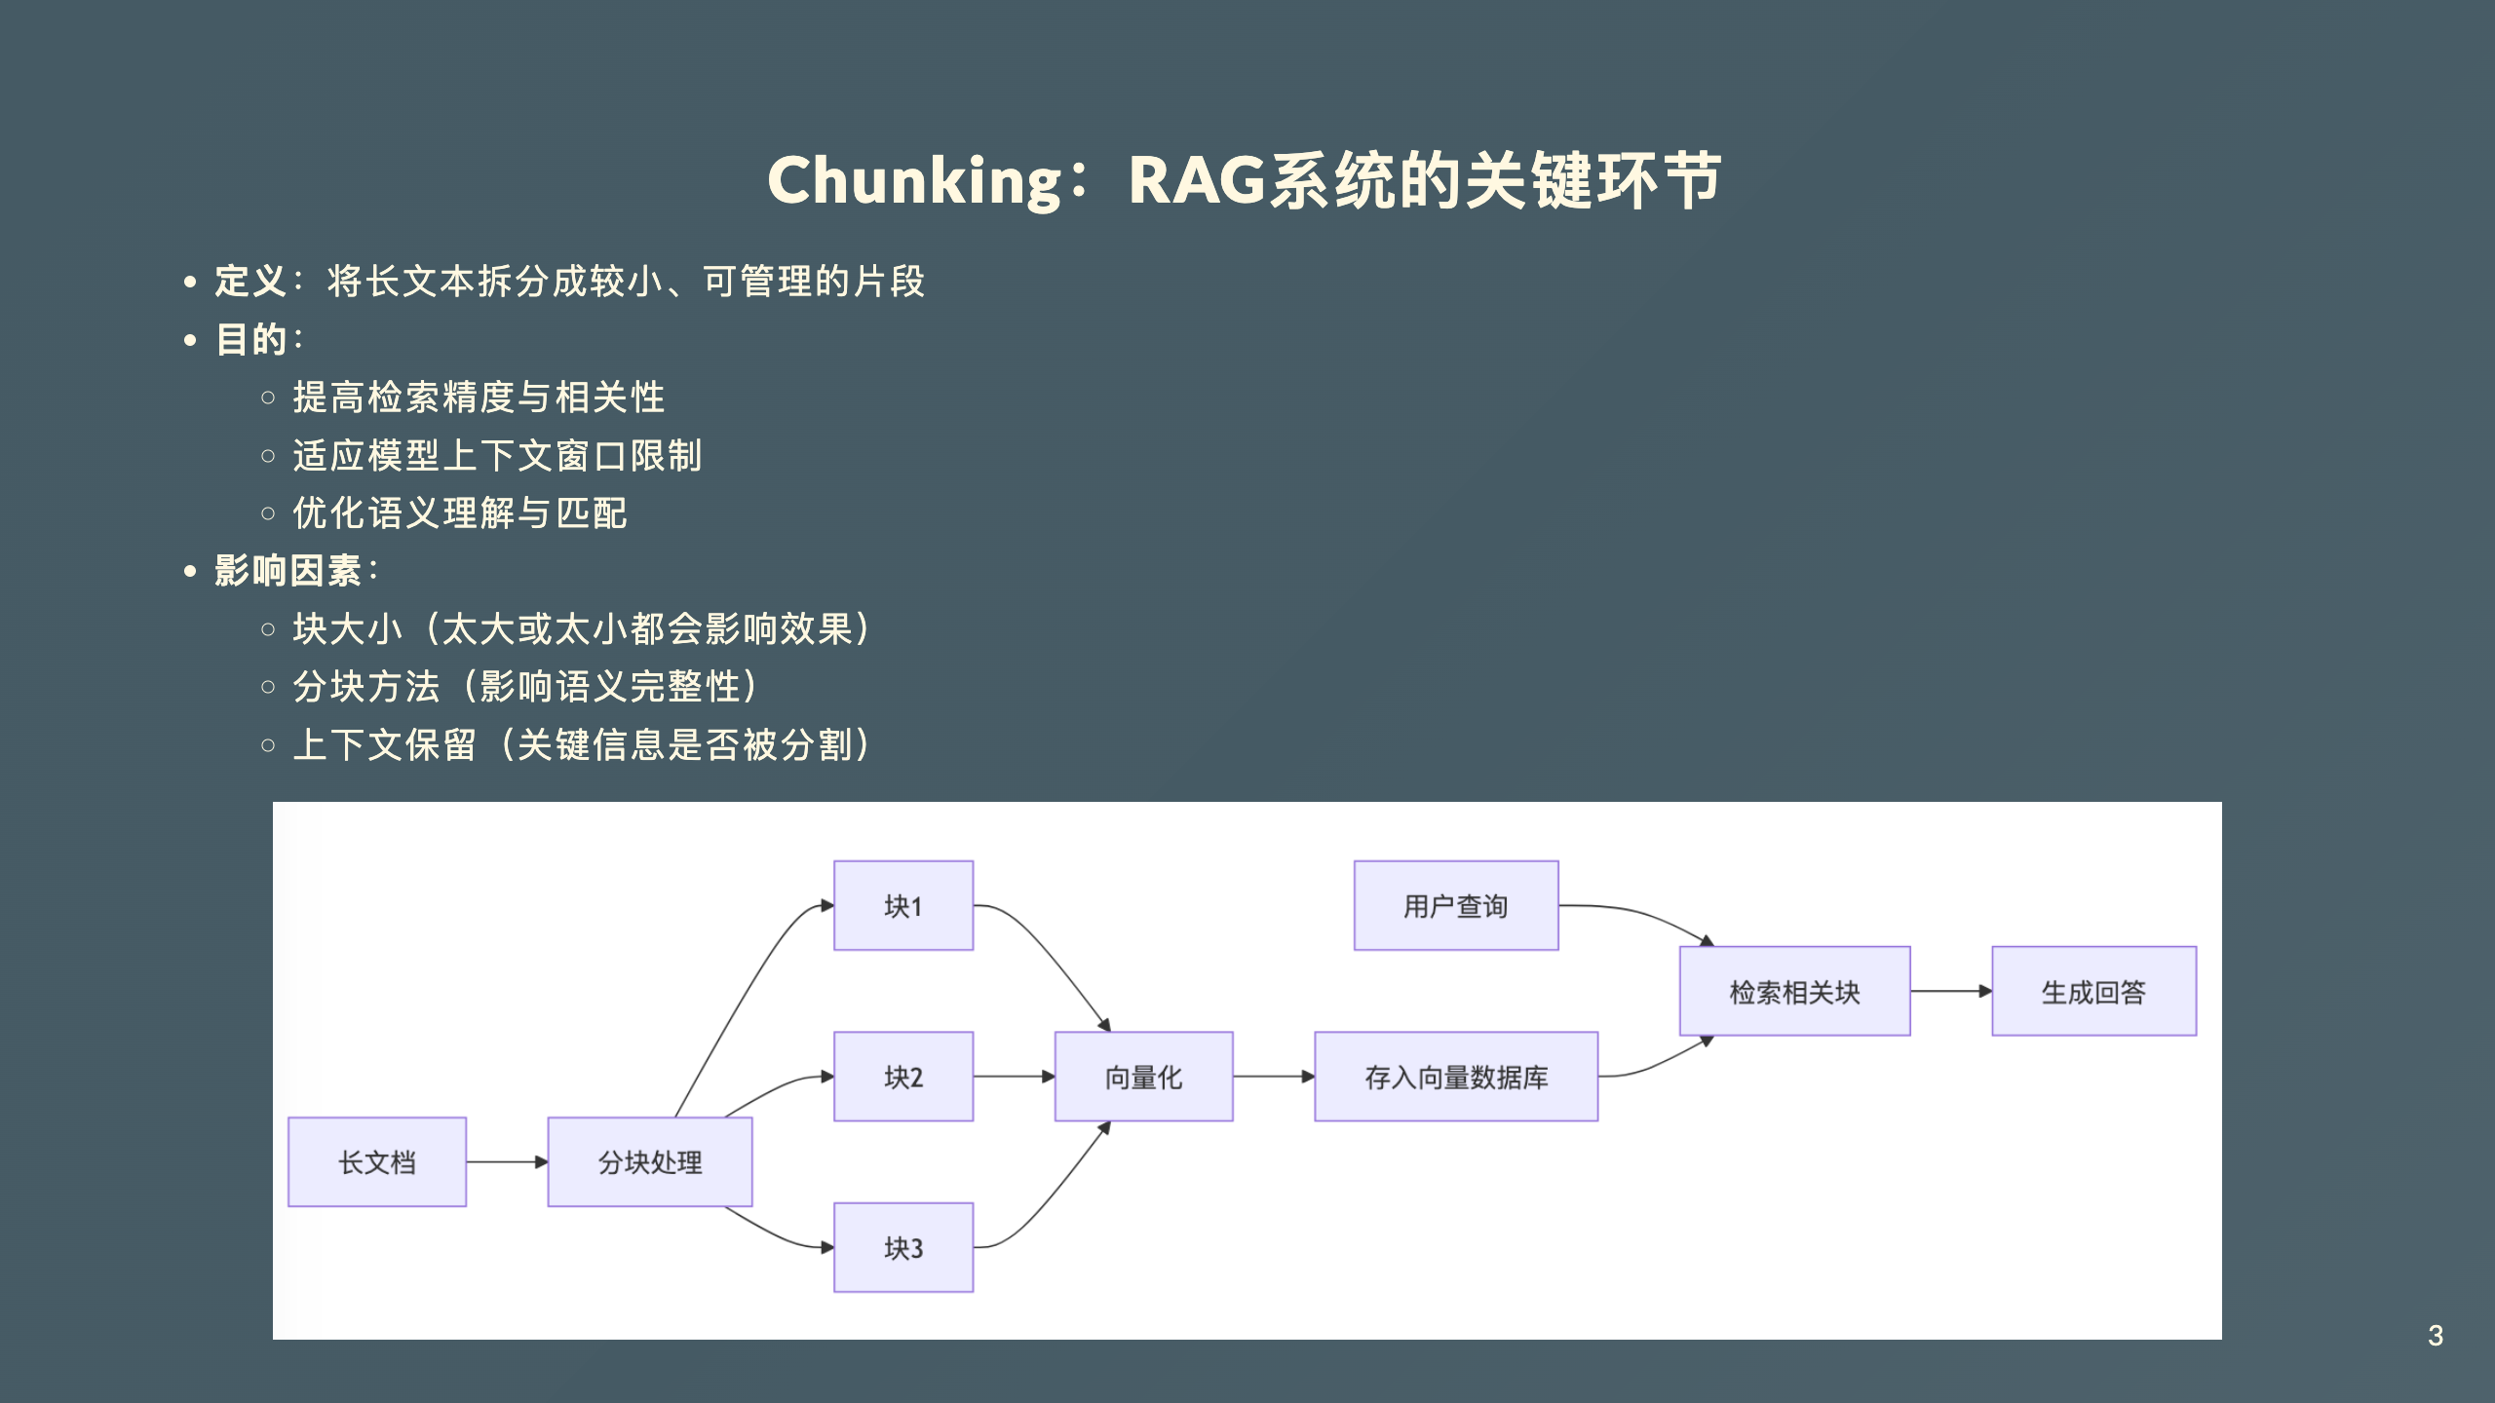
Notes:
文本分块是RAG流程中决定性的一步。不恰当的分块可能导致关键信息被割裂，或者检索到过多无关信息。选择合适的分块策略对RAG系统的整体表现至关重要。

Slide 4
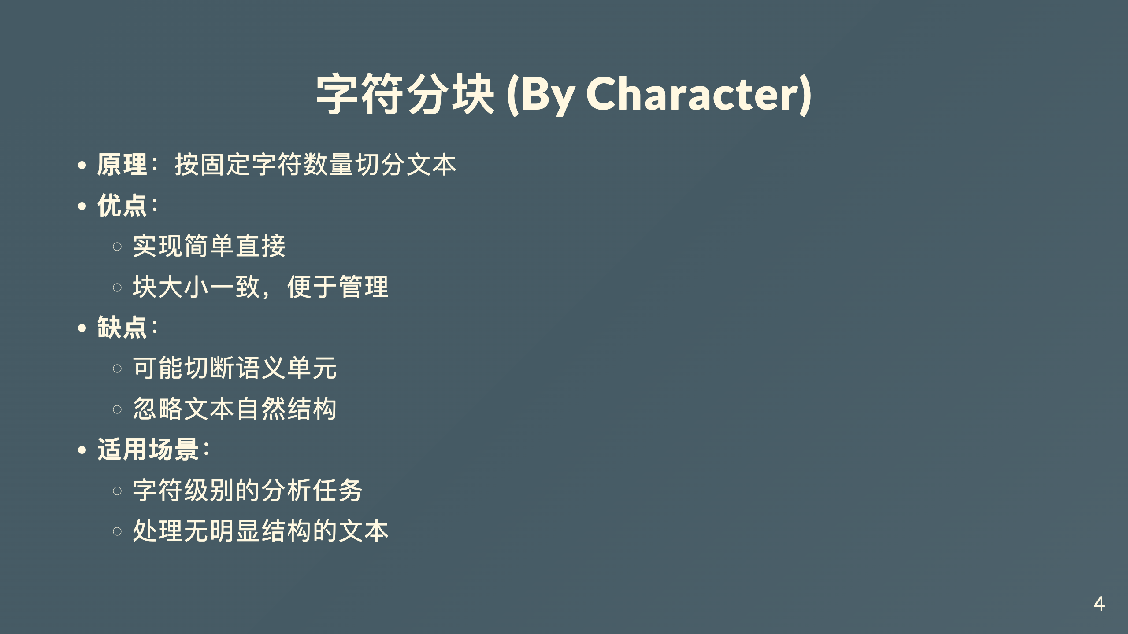
Notes:
字符分块是最简单的分块方法，但也最容易破坏文本的语义完整性。当我们按固定字符数切分时，句子和段落可能被任意截断，导致上下文信息丢失。

Slide 5
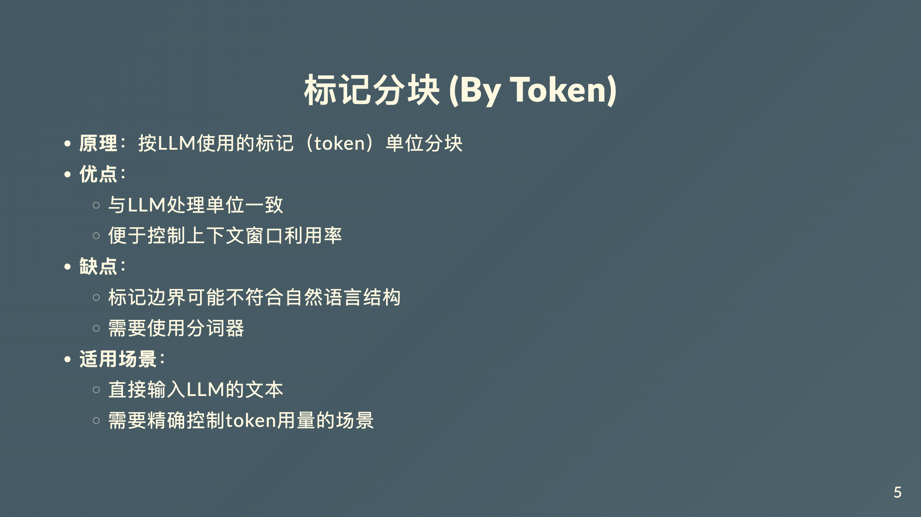
Notes:
标记分块考虑了LLM的实际处理单位，但标记边界并不总是与自然语言的语义边界一致。例如，一个单词可能被分成多个标记，如果在边界处切分，可能导致单词被截断。

Slide 6
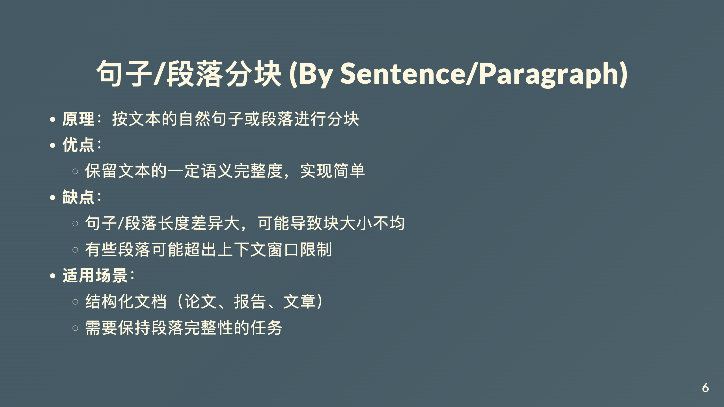
Notes:
段落分块是一种更自然的分块方法，它尊重文本原有的段落结构。这种方法在处理结构化文档时特别有效，因为段落通常是一个完整的语义单元。

Slide 7
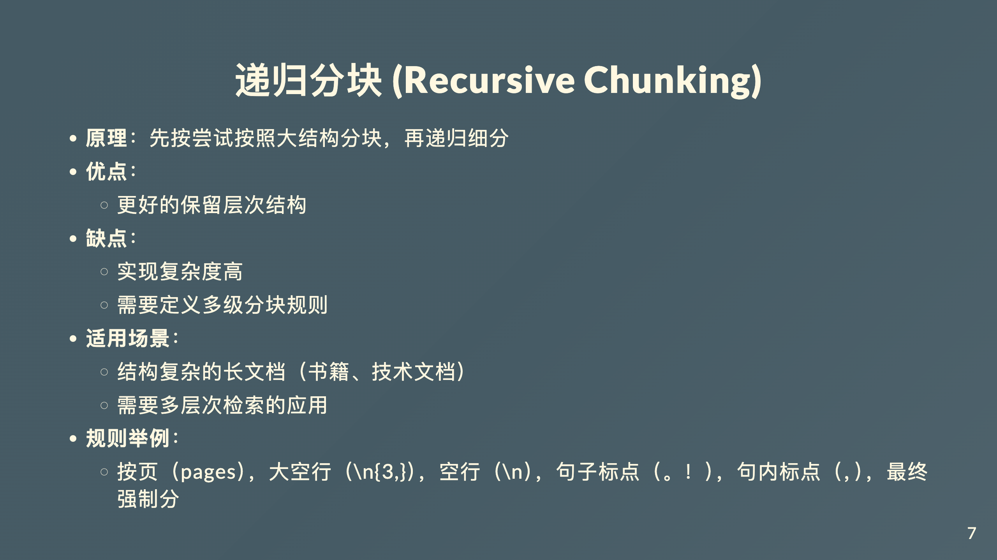
Notes:
递归分块是一种高级策略，它尝试从大块的部分开始切分，逐渐缩小范围，并不能保证每一块的文本数量完全一致，但是可能更好的保留语义

Slide 8
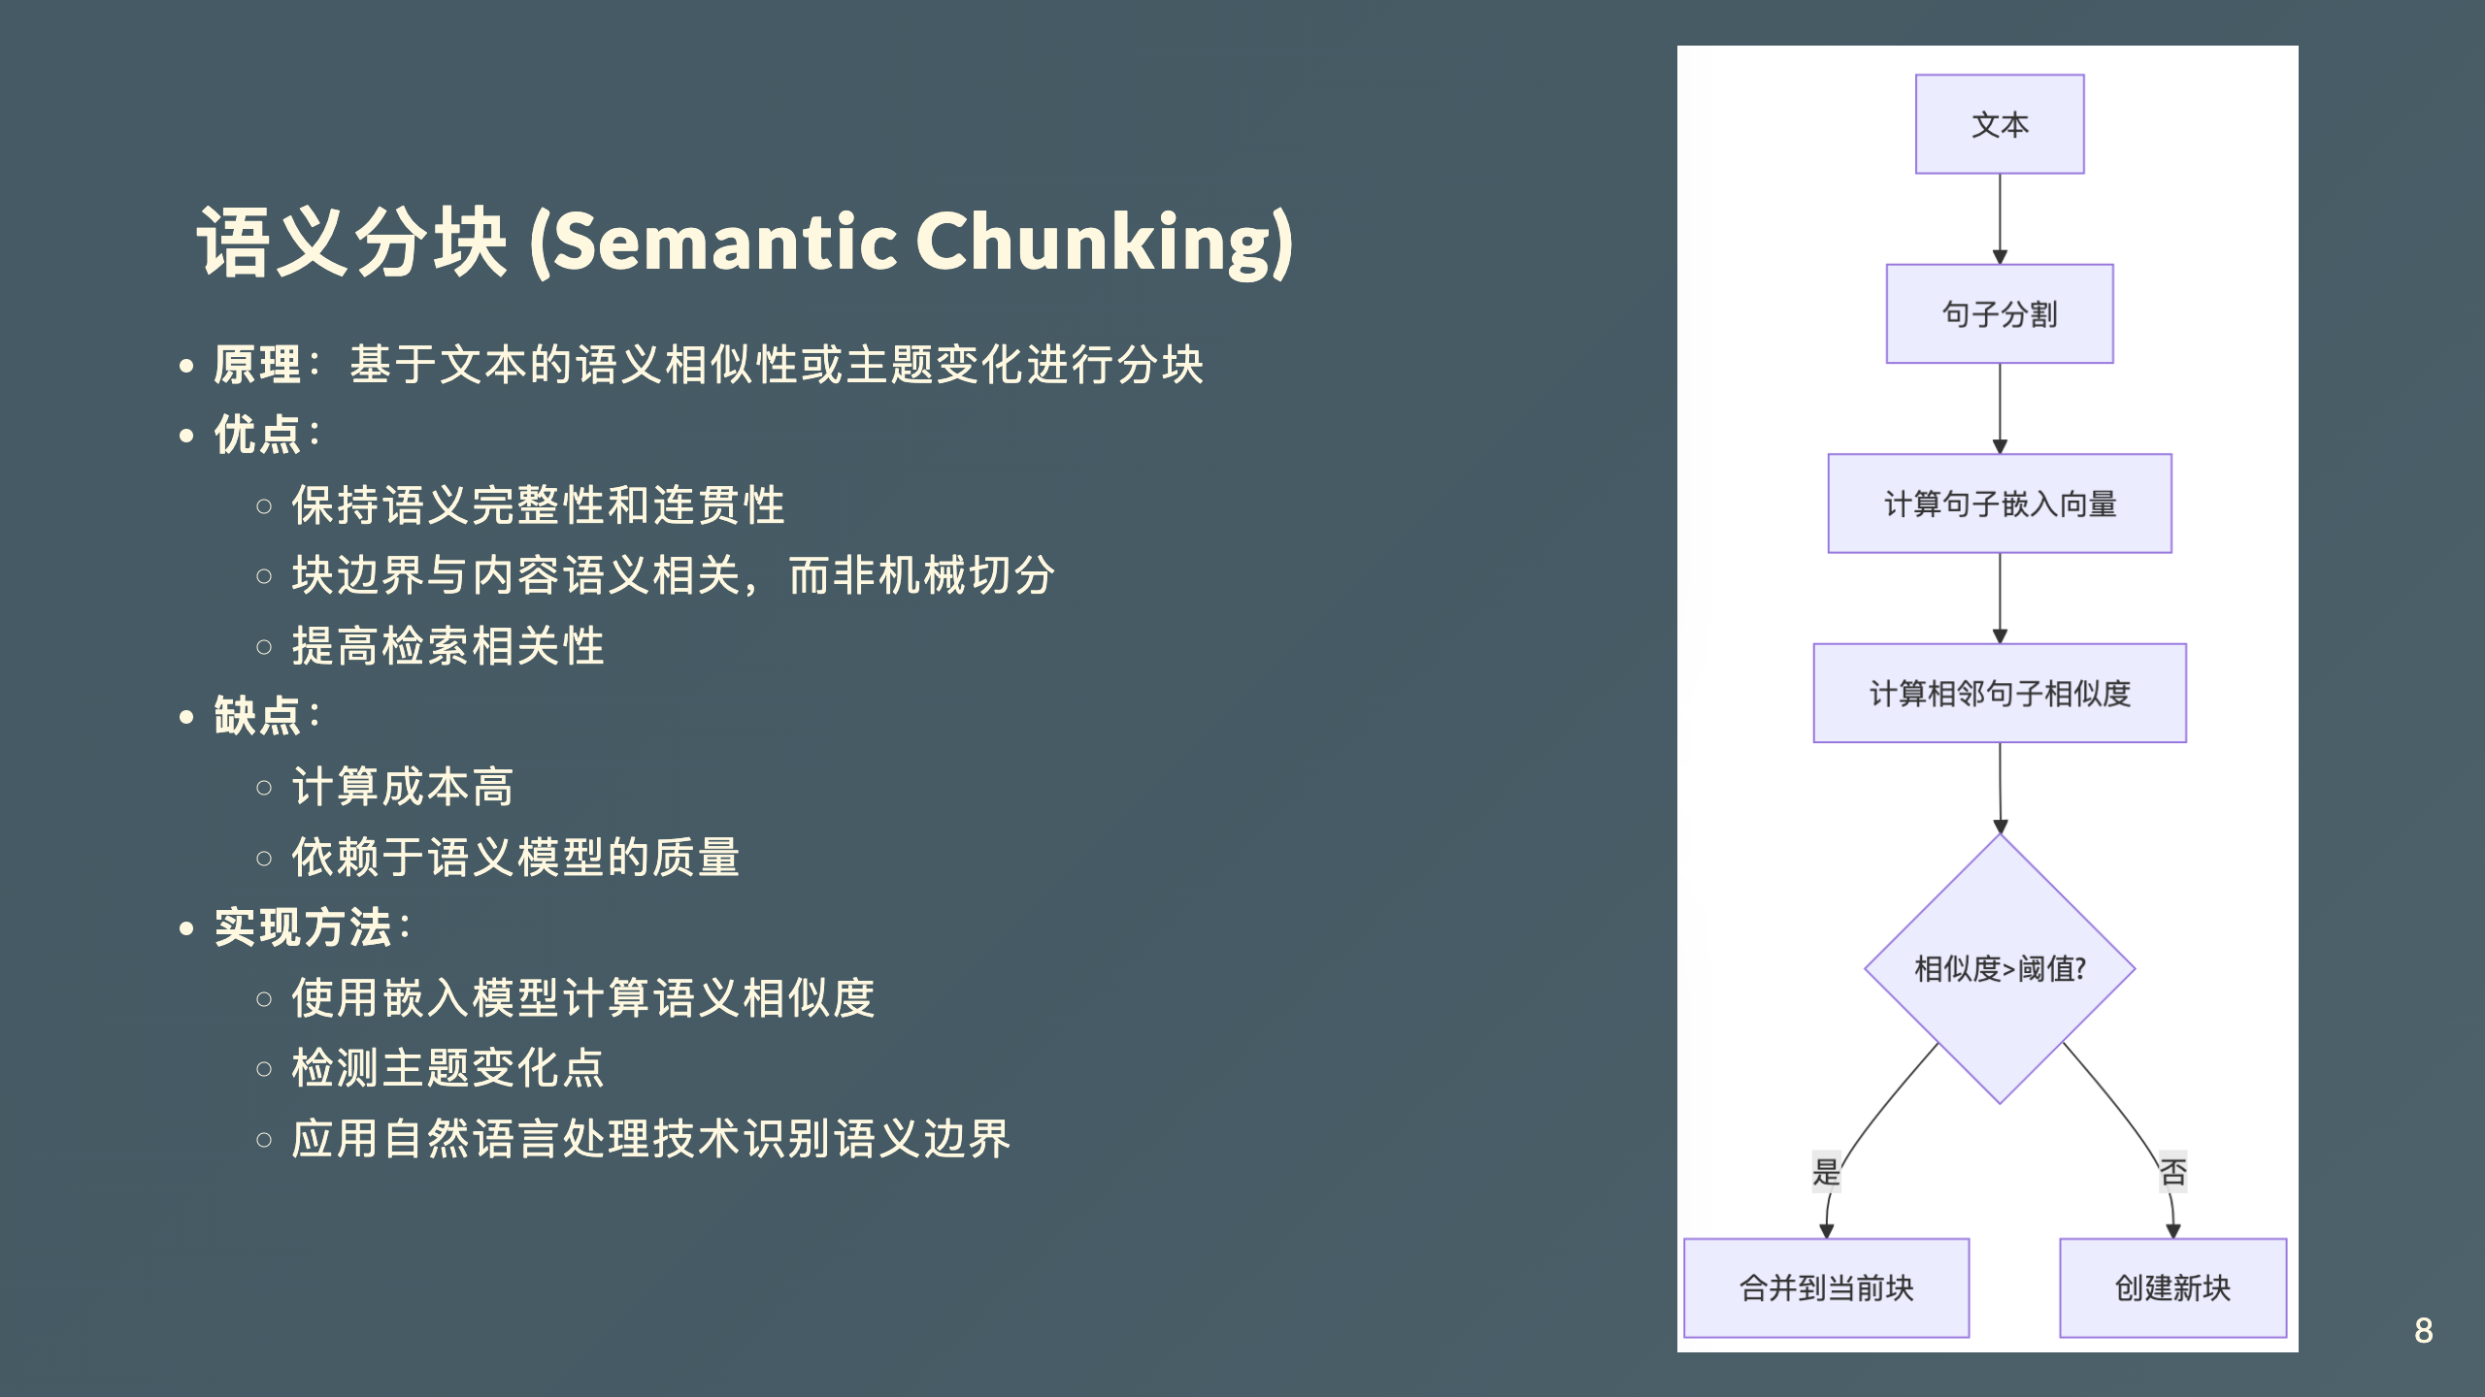
Notes:
语义分块是最先进的分块方法，它关注文本的实际含义而非表面结构。通过分析语义相似性或主题变化，可以在保持语义完整性的同时进行更智能的分块。

Slide 9
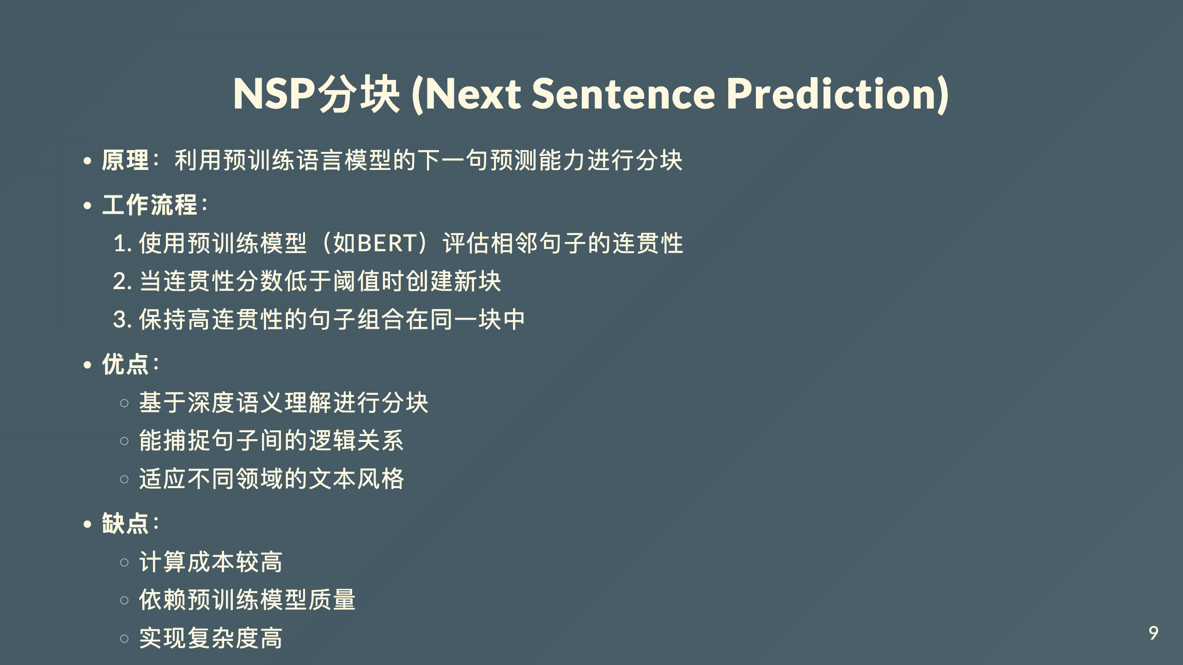
Notes:
NSP分块是一种基于深度学习的高级分块方法。它利用预训练语言模型对句子连贯性的理解，在语义转换点创建块边界。这种方法能够更好地保留文本的逻辑流，适合需要高质量语义理解的应用场景。

Slide 10
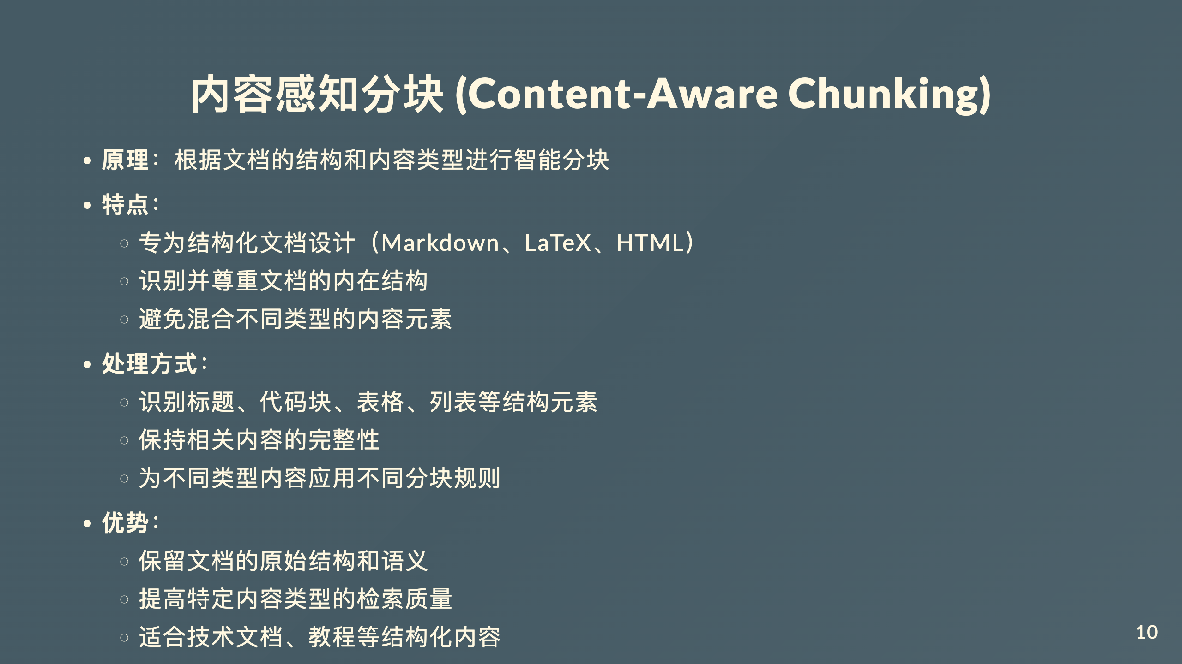
Notes:
内容感知分块特别适合处理具有明确结构的文档。它能识别不同类型的内容元素，并确保每个块内的内容类型一致。例如，代码块不会被随意切分，表格会作为整体处理。这种方法在技术文档检索中特别有价值。

Slide 11
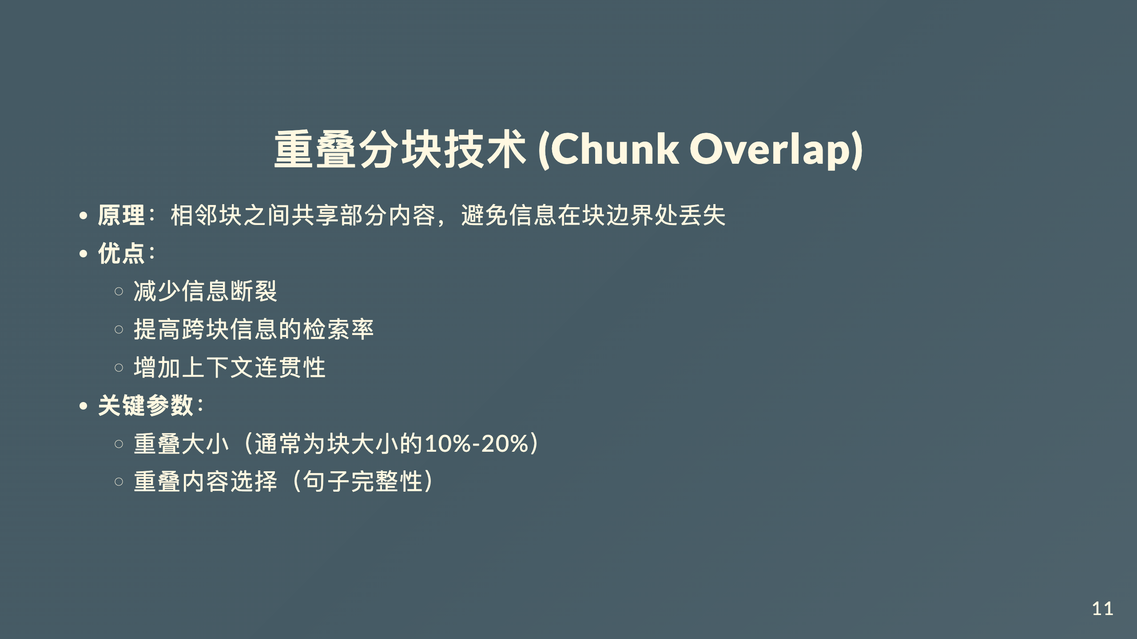
Notes:
重叠分块是解决块边界信息丢失问题的有效技术。通过让相邻块共享一部分内容，可以确保跨块的信息（如跨段落的句子）不会在检索时丢失。重叠大小需要根据具体应用调整。

Slide 12
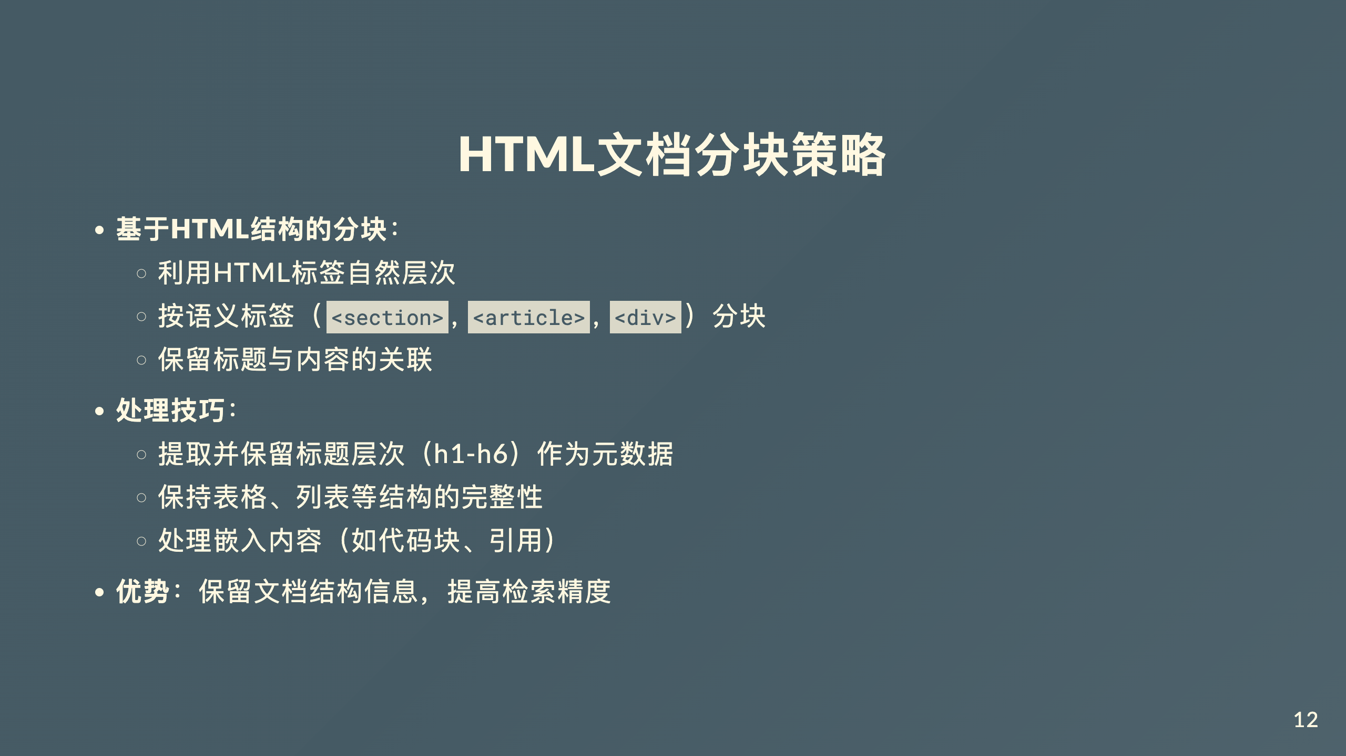
Notes:
HTML文档包含丰富的结构信息，通过利用这些标签和层次结构，可以实现更智能的分块。例如，可以确保每个块都包含相关的标题，或者保持表格的完整性，从而提高检索质量。

Slide 13
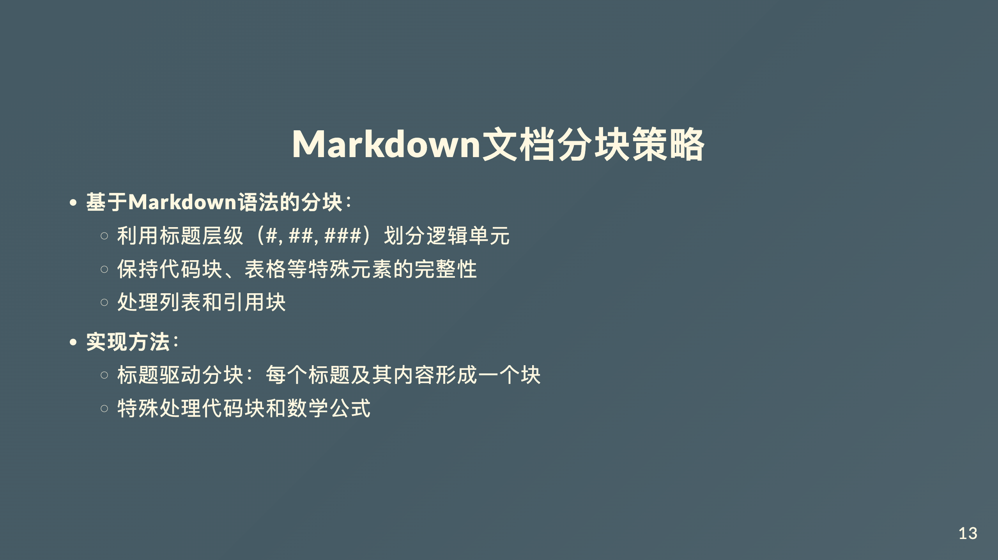
Notes:
Markdown文档的分块可以充分利用其标题层级结构。通过识别不同级别的标题，可以创建层次化的块，并保留标题路径作为元数据，提高检索时的上下文理解。

Slide 14
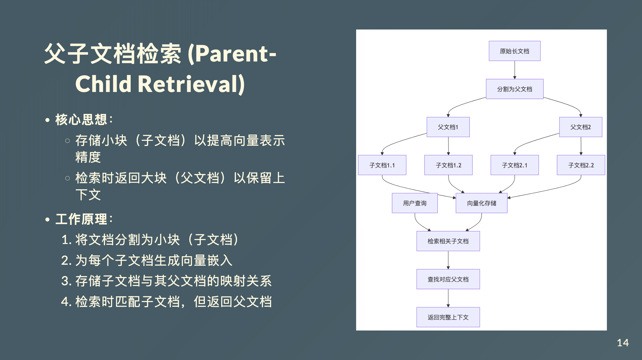
Notes:
父子文档检索是解决"小块精确检索"与"大块保留上下文"矛盾的优雅方案。通过维护子文档和父文档的映射关系，系统可以既利用小块的精确检索能力，又提供足够的上下文信息。

Slide 15
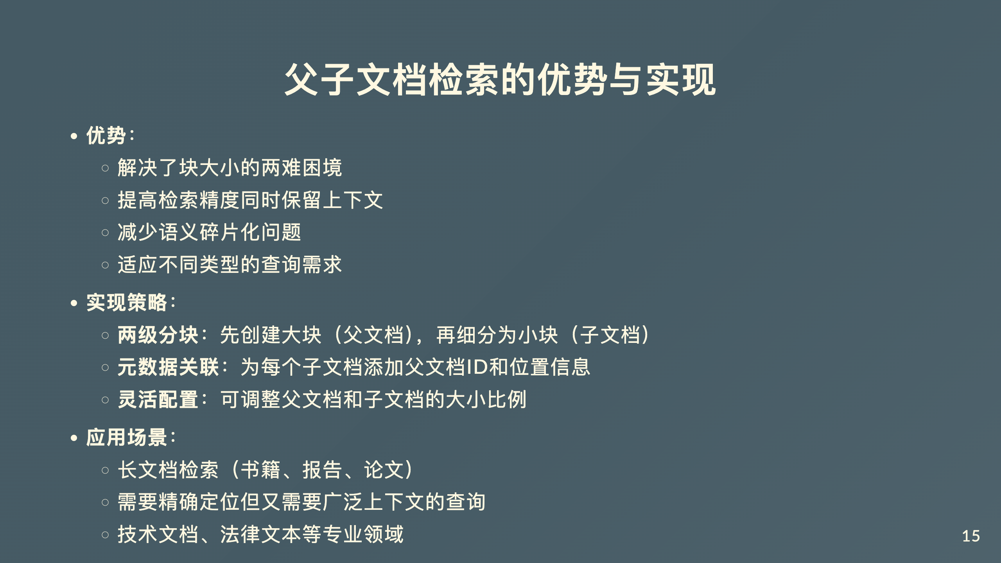
Notes:
父子文档检索技术在实践中非常灵活。可以根据具体需求调整父文档和子文档的大小，以及它们之间的层级关系。这种方法特别适合处理那些既需要精确检索又需要保留足够上下文的应用场景。

Slide 16
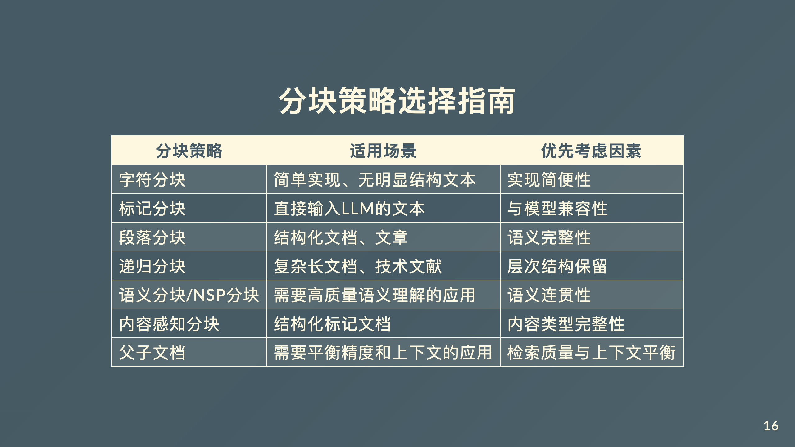
Notes:
选择合适的分块策略需要考虑多种因素。没有一种策略适合所有场景，最佳选择取决于具体应用需求、文档特性和资源限制。实际应用中往往需要通过实验比较不同策略的效果。

Slide 17
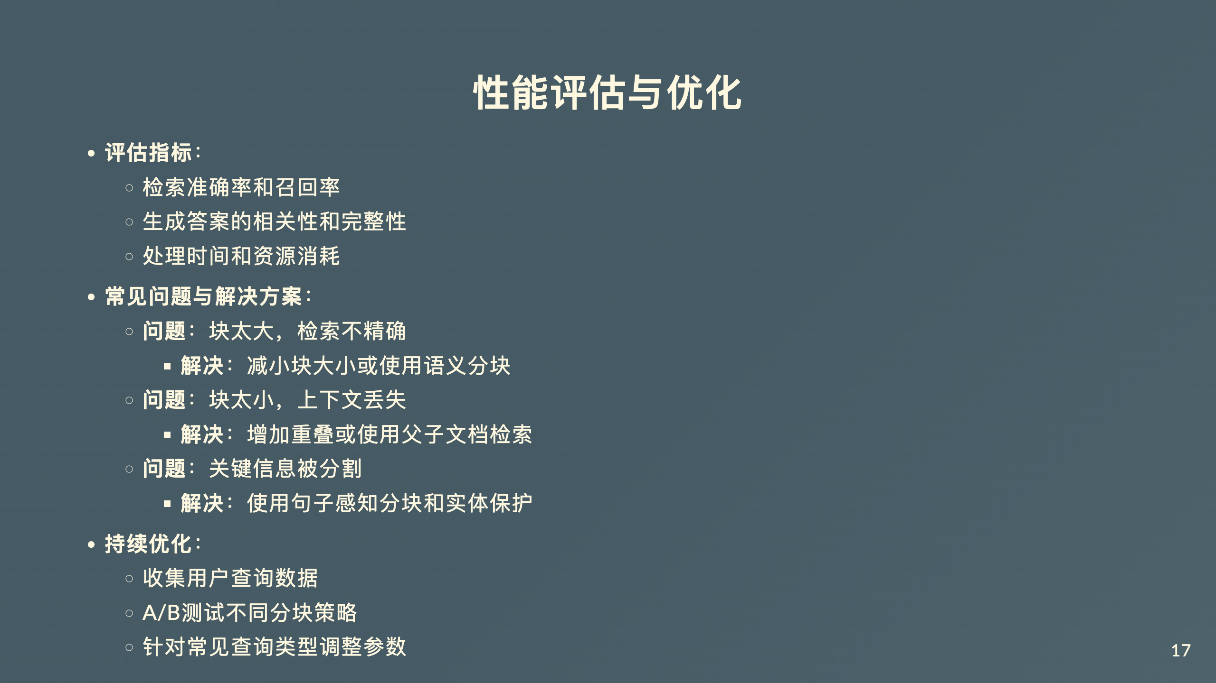
Notes:
分块策略的选择不是一次性决定，而是需要持续评估和优化的过程。通过监控系统性能，分析失败案例，可以不断调整分块参数和策略，提高RAG系统的整体表现。

